Slide 1

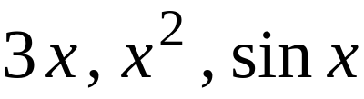

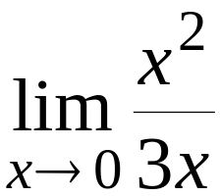
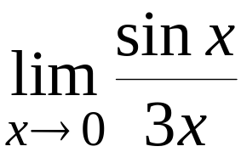
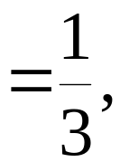

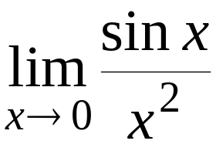







第七节
第一章
无穷小的比较
引例 .
都是无穷小,
但
可见无穷小趋于 0 的速度是多样的 .
机动 目录 上页 下页 返回 结束

Slide 2

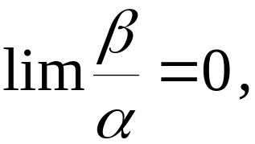

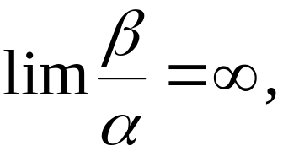
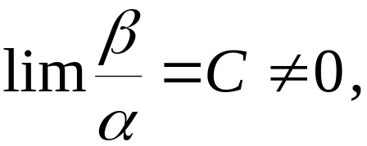
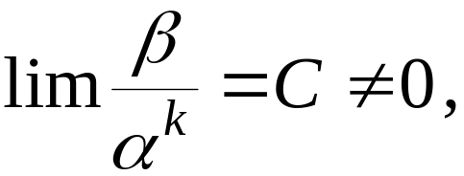
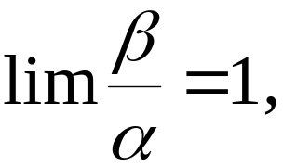


定义.
设
是自变量同一变化过程中的无穷小,
若
则称 β 是比 α 高阶的无穷小,
记作
若
则称 β 是比 α 低阶的无穷小;
若
则称 β 是 α 的同阶无穷小;
若
则称 β 是关于 α 的 k 阶无穷小;
若
则称 β 是 α 的等价无穷小,
记作
或
机动 目录 上页 下页 返回 结束

Slide 3








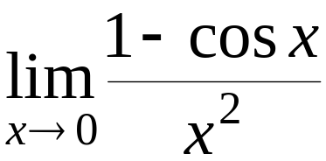
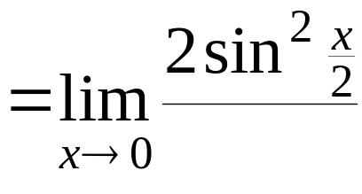

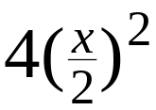

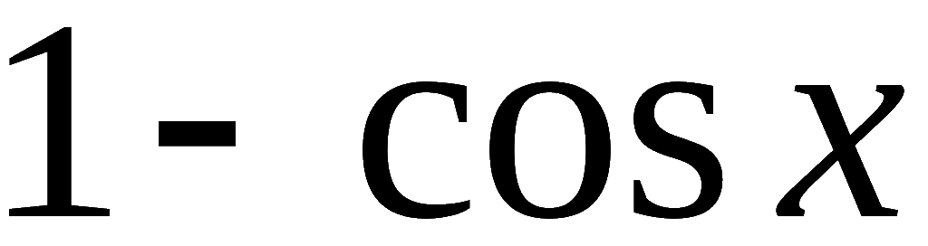


例如, 当
时
～
～
～
又如 ，
且
故
时
是关于 x 的二阶无穷小,
～
机动 目录 上页 下页 返回 结束

Slide 4
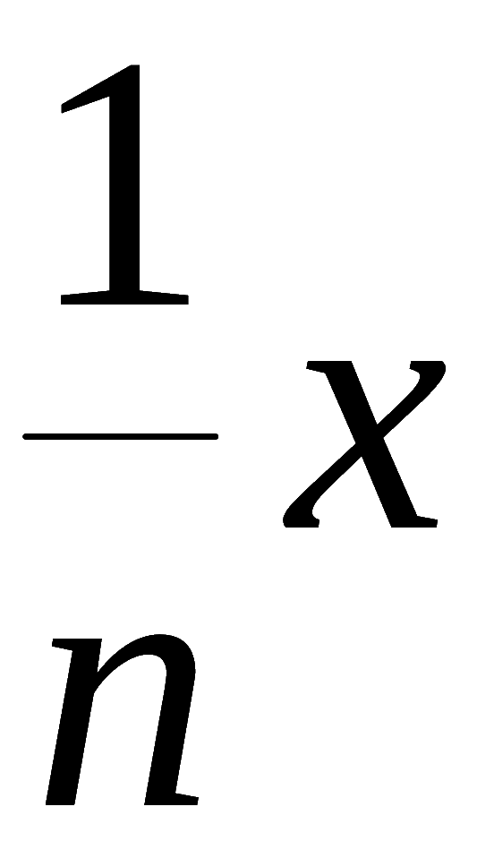
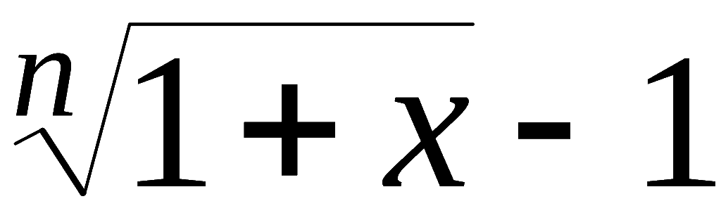
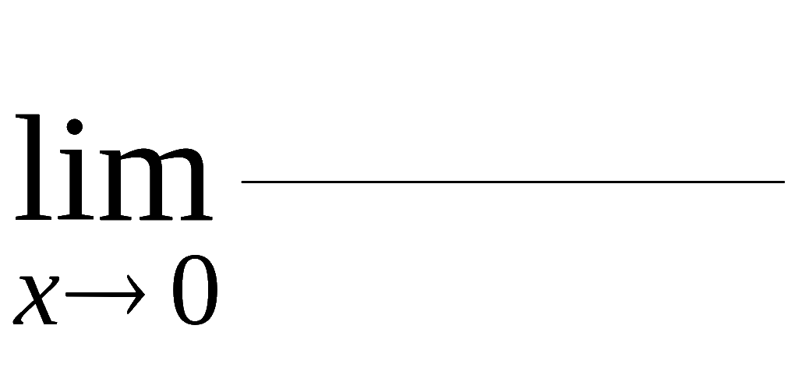
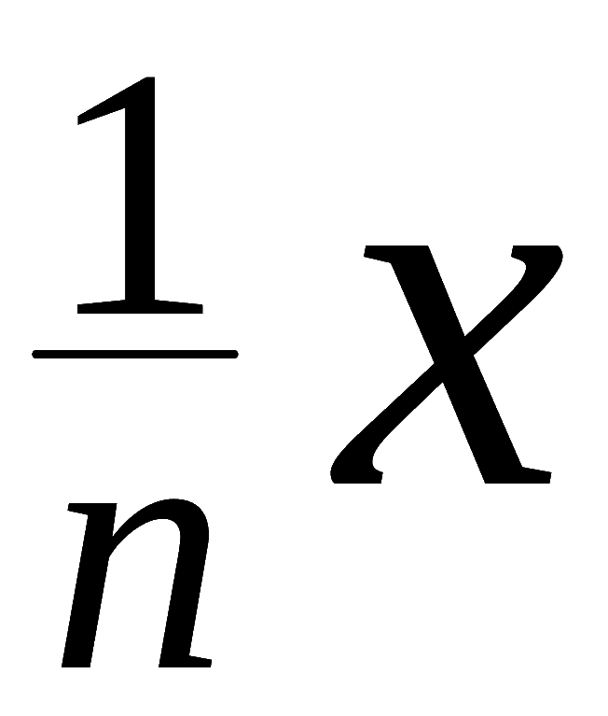


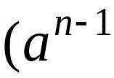

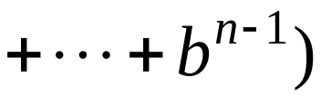
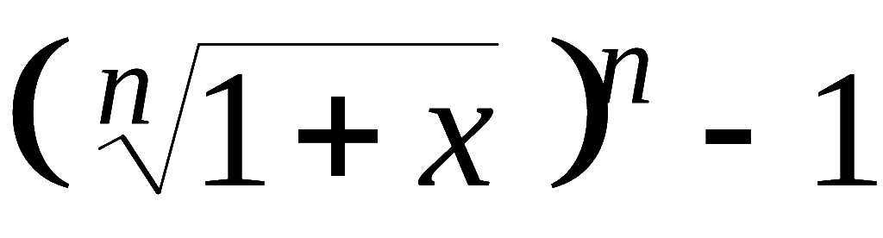
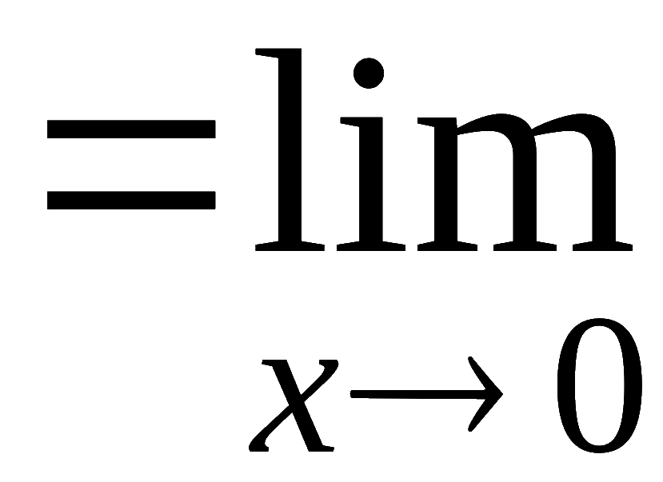
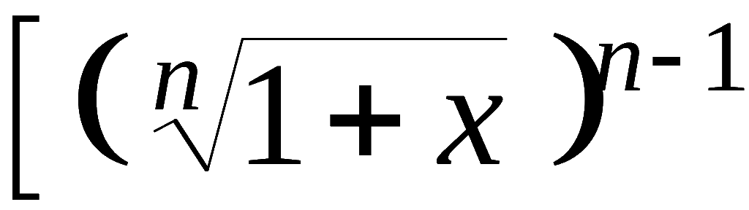
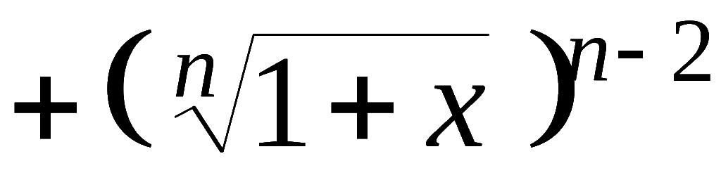
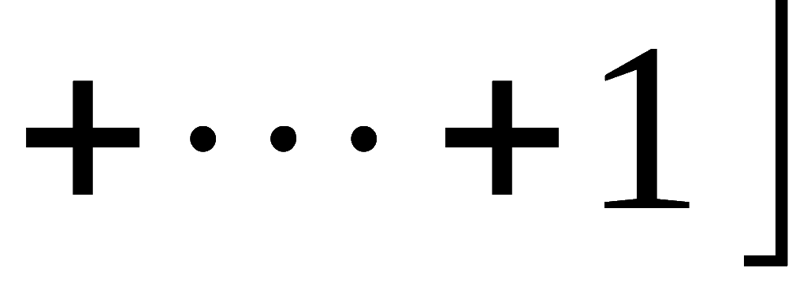


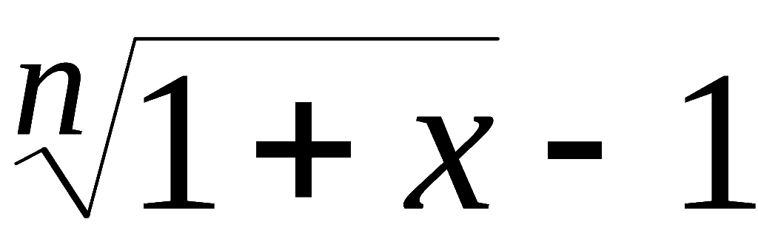
例1. 证明:当
时,
～
证:
～
机动 目录 上页 下页 返回 结束

Slide 5
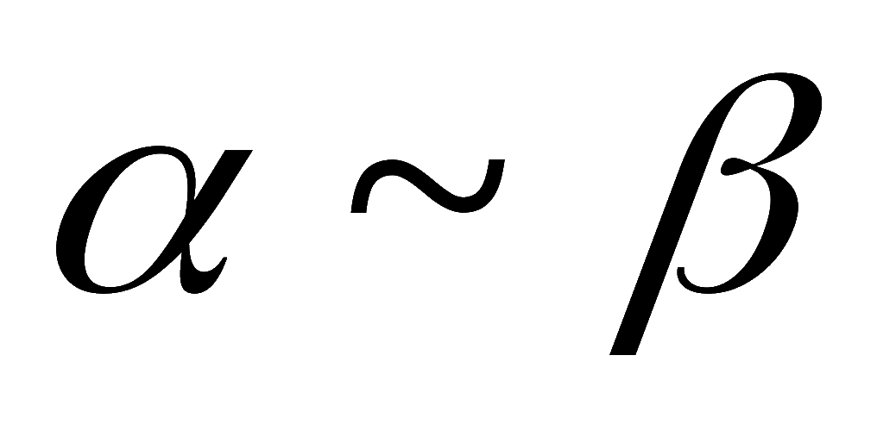

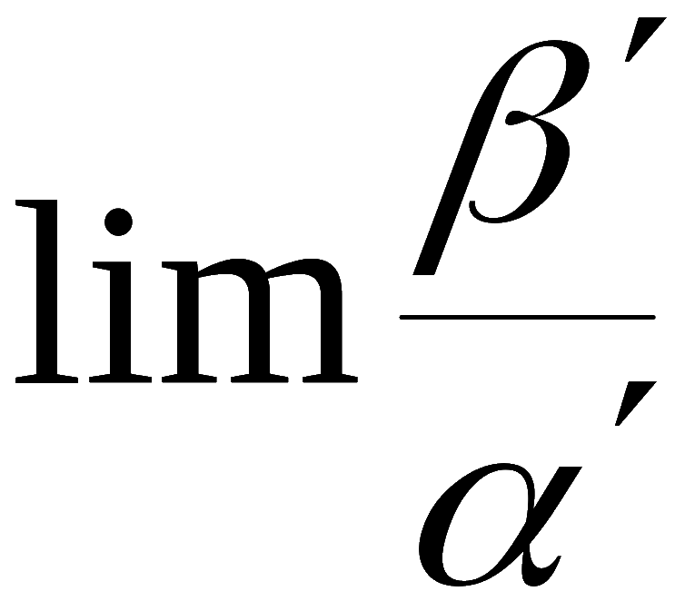
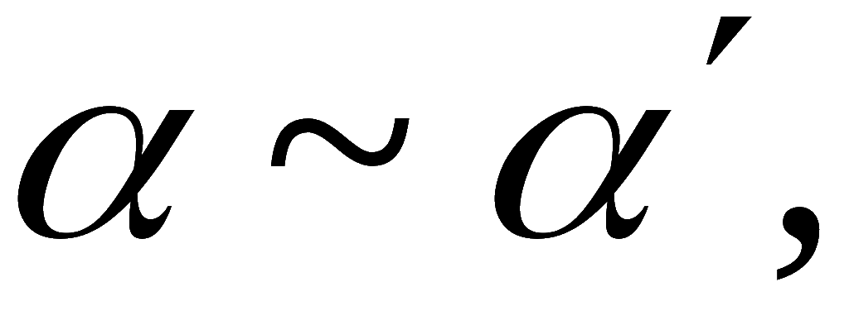
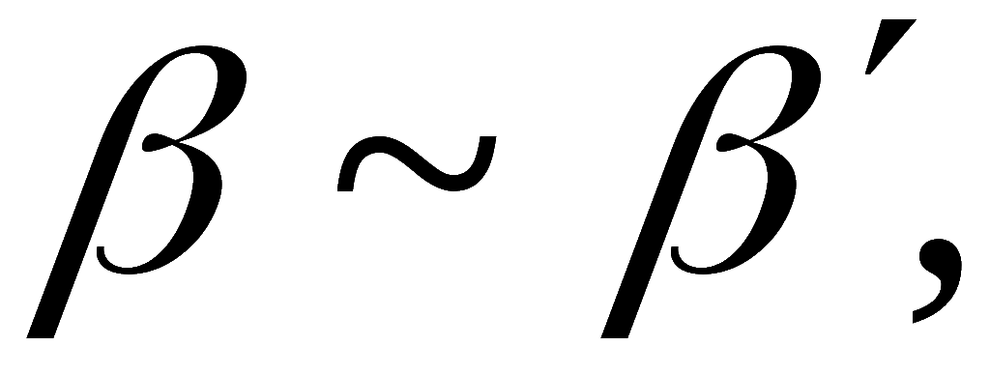
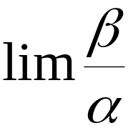
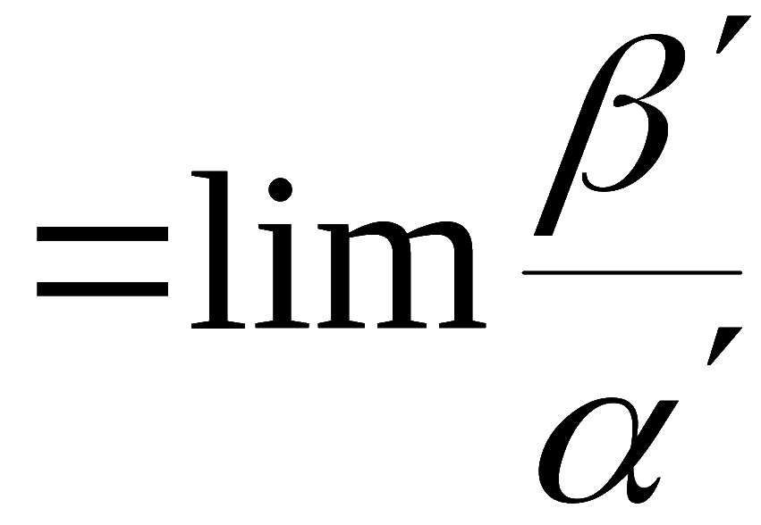
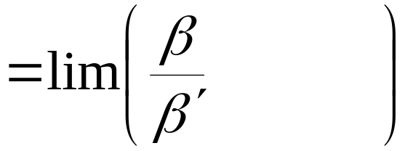


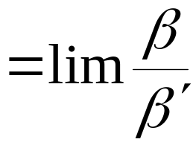
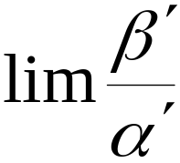
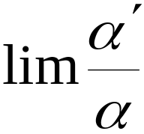
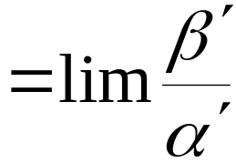
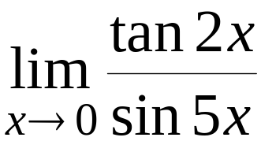
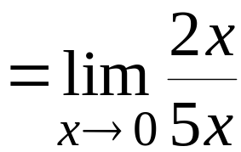
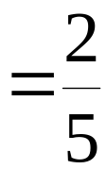
定理2 .设
定理1.
且
存在 ,
则
证:
例如,
机动 目录 上页 下页 返回 结束

Slide 6
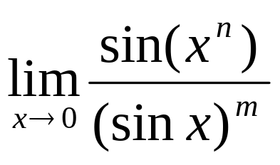
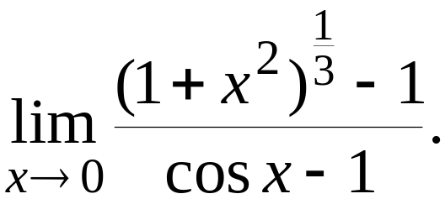

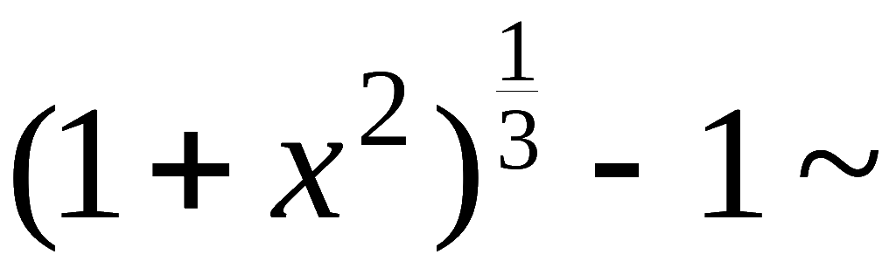
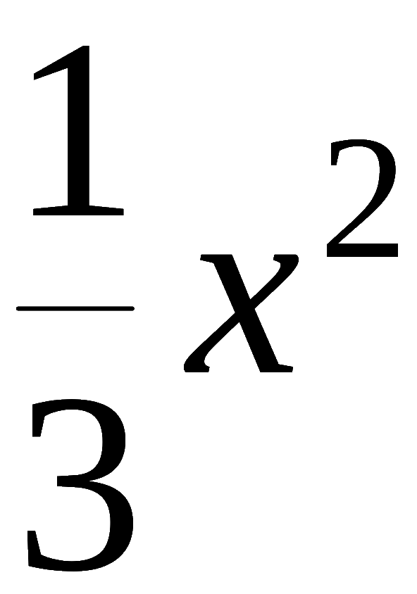
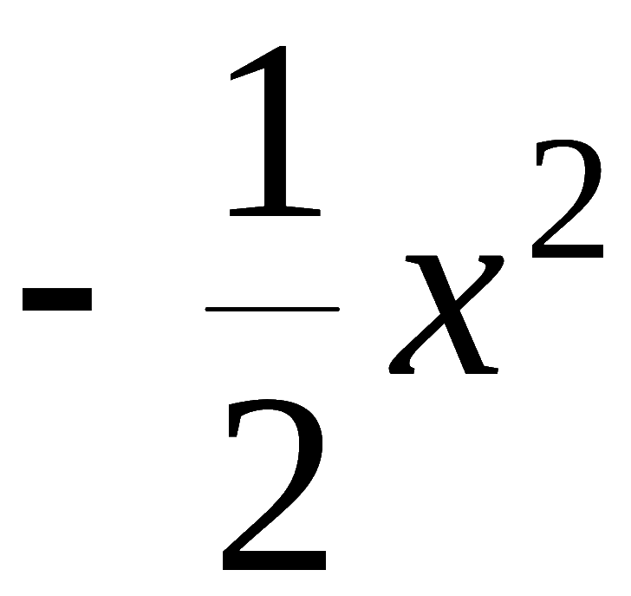

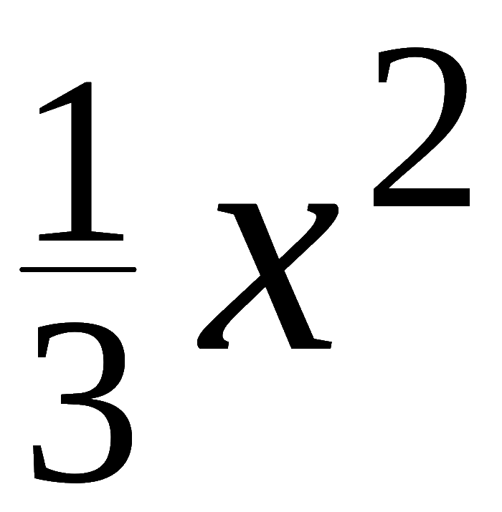
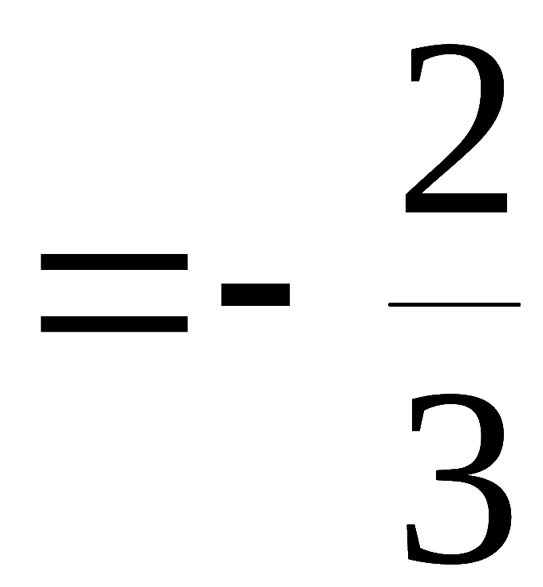
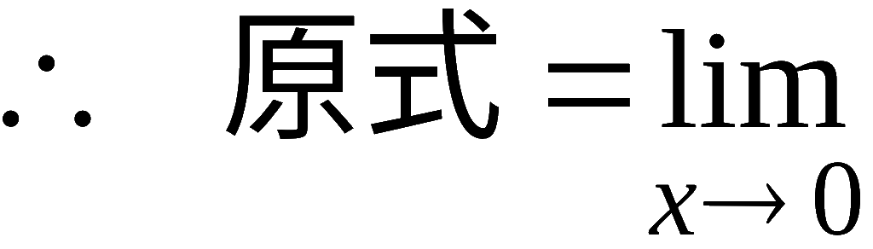
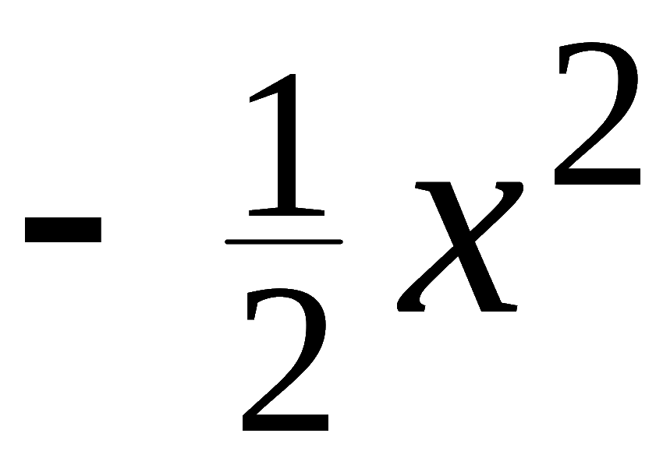
例1. 求
例2. 求
 
解:
机动 目录 上页 下页 返回 结束

Slide 7
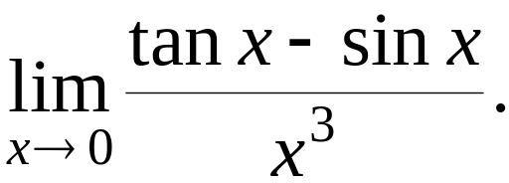




例3. 求
解:
原式
 
机动 目录 上页 下页 返回 结束

Slide 8









利用等价无穷小代换求极限时注意：
（1）验证是否是无穷小
（2）熟悉一些等价无穷小的关系
当
时，下列无穷小等价：
 
（3）可代换的条件
当分子、分母是乘积形式时，可以对各因子进行等价无穷小代换
当分子、分母是代数和形式时，不可以对各项进行等价无穷小代换
机动 目录 上页 下页 返回 结束

Slide 9



Slide 10



Slide 11







内容小结
1. 无穷小的比较
设 α , β 对同一自变量的变化过程为无穷小, 且
β 是 α 的高阶无穷小
β 是 α 的低阶无穷小
β 是 α 的同阶无穷小
β 是 α 的等价无穷小
β 是 α 的 k 阶无穷小
机动 目录 上页 下页 返回 结束

Slide 12








2. 等价无穷小替换定理
常用等价无穷小 :
～
～
～
～
～
Th 2
机动 目录 上页 下页 返回 结束

